Slide 1
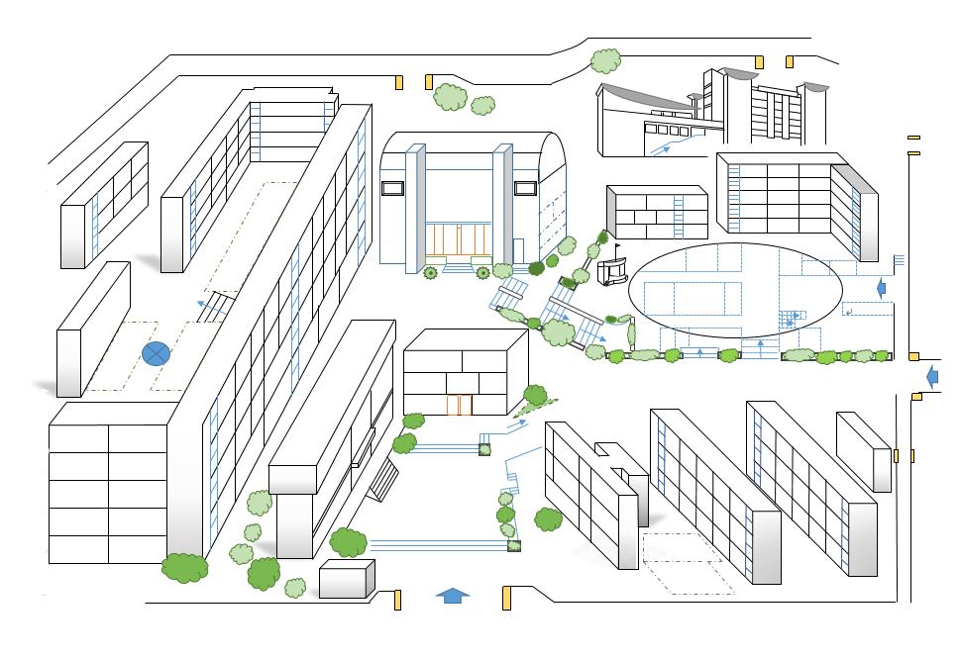
復興二路
(東側門)
復興二路
(東 門)
7F音樂科辦
6F音樂班；戲劇科辦
5F戲劇班
4F美術班
3F美術科辦；舞蹈科辦
2F山劇院
1F山藝廊；藝術組
藝術大樓
復興二路
數學專科教室
310
歷史專科教室
山劇院
309
311
公民專科教室
山藝廊
318
廁 所
車道口
312
樂群3-3
308
教師會辦公室
117
317
地科實驗室(二)
地科實驗室(一)
地球科學準備室
313
樂群3-2
樂群2-3
307
英文科辦公室
116
生物實驗室(二)
生物實驗室(一)
生物準備室
地科視聽教室
316
地理專科
教室
中正堂
樂群3-1
樂群2-2
314
115
音樂教室(二)
音樂教室(一)
廁所
物理科
視聽教室
物理實驗室(二)
物理準備室
生物階梯教室
敬業樓
315
102
多功能教室(六)
樂活教室
撞球室
莊敬樓
120
220
音樂科
生活科技
教 室(二)
生活科技
教 室(一)
生活科技
準備室
物理實驗室(一)
科學館
樂群2-1
廁 所
國文科辦公室
320
樂群樓
游泳池
生活科技
電腦教室
廁 所
114
302
餐廳
演奏教室
合奏教室
化學科
視聽教室
化學實驗室(二)
化學準備室
復興二路
復興大樓
113
103
桌球室
化學實驗室(一)
104
303
飛輪教室
排練教室
小劇場
舞一
教室
304
自然科
辦公室
重量訓練室
陶藝教室
生涯規劃
教室
105
305
空手道
訓練室
柔道
教室
地下室停車場
入 口(B2)
社會科
辦公室
地下大會議室
多功能
教室(三)
國文專科
教室
(B1)
發書室(B2)
306
(B2)
男生宿舍
112
106
數學科
辦公室
(B1)
女廁
男廁
復健室
木工室(B2)
111
會議室
校史室
行政大樓
107
輔導室
(小南門)
資訊組
總務處
校長室
會計室
110
108
校安中心
實踐樓
個諮室
雲端教室/自習室/數位閱讀室/美力教室
人事室
藝術生活
生命教育教室
109
團輔室
男 廁
廁 所
217
廁 所
208
復興四路
廁 所
學務處
多功能
教室(五)
多功能
教室(四)
207
女生宿舍
電腦教室(二)
電腦教室(二)
資源教室
女 廁
216
101
206
復興大樓
多功能
教室(四)
教師
休息室(一)
215
201
車道口
美術教室(一)
社群研討室
教務處(二)
多語智慧
教育中心
209
214
多功能
教室(一)
301
205
美術教室(二)
健護教室
圖書館
合作社
大菁
210
213
多功能
教室(二)
204
家長會
勤學樓
緋櫻
211
202
自強樓
語文教室
英文專科
教務處(一)
鐳石
教師
休息室(二)
203
212
篤行樓
體育組
烹飪教室(二)
綜合教室
健康中心
磺溪
器材室
機車停車場
柑味
臺北市復興高級中學 全校位置圖
校址：台北市北投區復興四路70號
電話：02-28914131
傳真：02-28952156
警衛室
校 門 口

